Slide 1
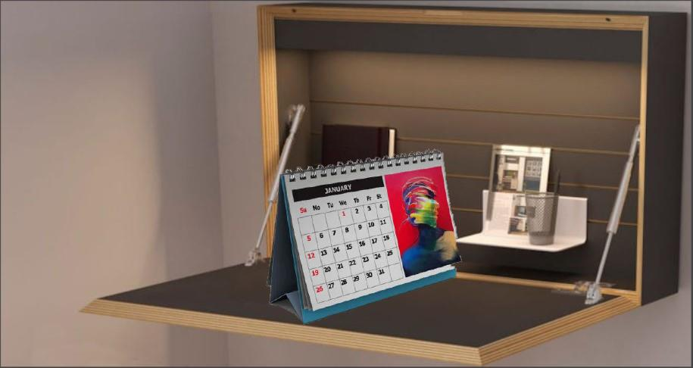

Au fil des mois
Musique : Les 4 saisons de Vivaldi (extrait)
Création du poème et du pps : Apex

Slide 2

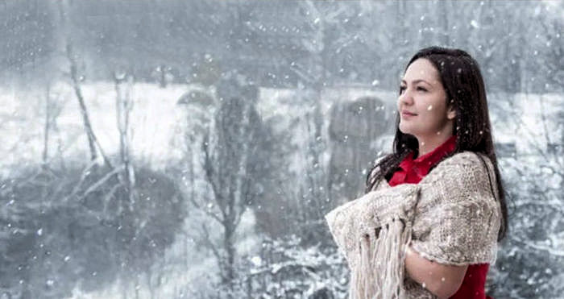
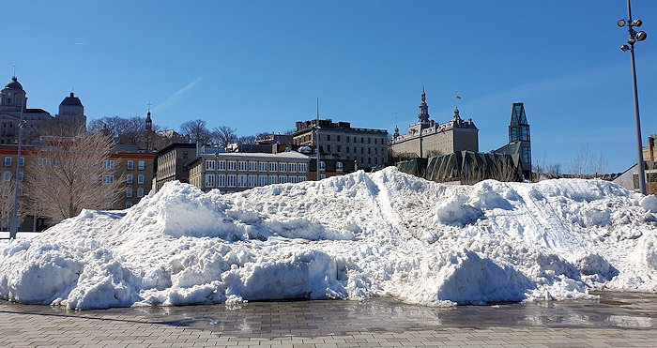

Au fil des mois
Janvier dépose un flocon blanc
Sur les cheveux de Février
Dernières neiges et lentement
Les jours s'allongent, Mars a gagné
Musique : Les 4 saisons de Vivaldi (extrait)
Création du poème et du pps : Apex

Slide 3
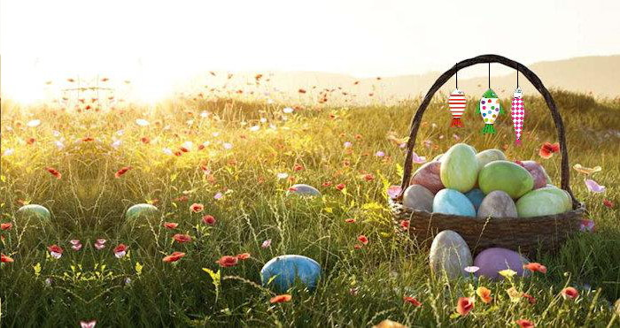
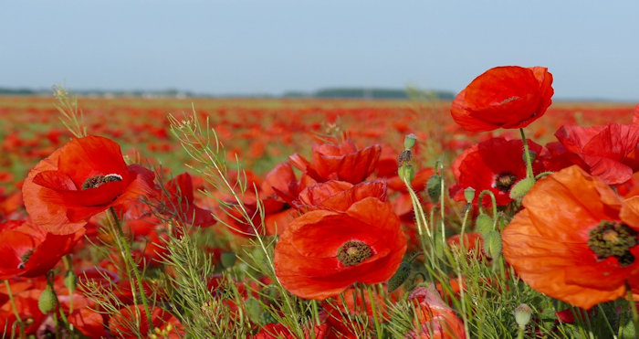


Poisson d’Avril, œufs de jardin
Janvier dépose un flocon blanc
Coquelicot douillet, coquet
Sur les cheveux de Février
Muguet de Mai, fête de Juin
Dernières neiges et lentement
Monsieur Soleil attend Juillet
Les jours s'allongent, Mars a gagné

Slide 4
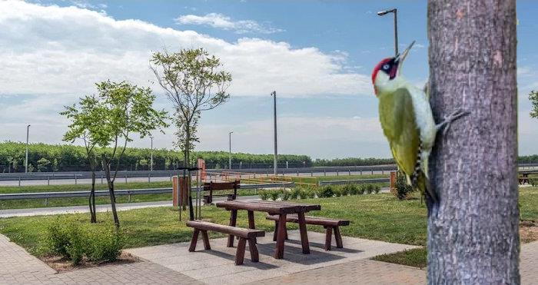
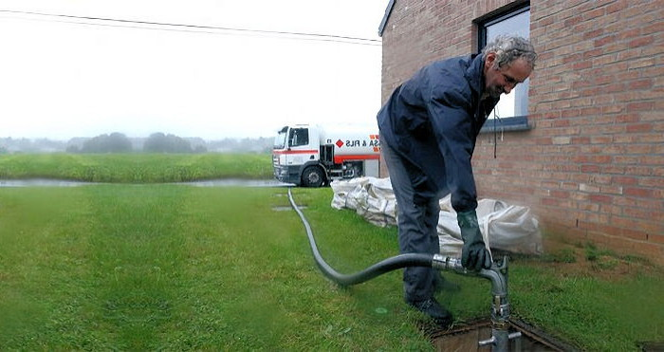

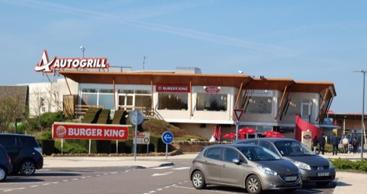
Poisson d'avril, œufs de jardin
En Août les bagages, les vacances
Coquelicot douillet, coquet
Petit arrêt repos sur l’autoroute
Muguet de Mai, fête de Juin
Là où l’oiseau frappe en cadence
Monsieur Soleil attend Juillet
Et en Septembre le plein de mazout

Slide 5

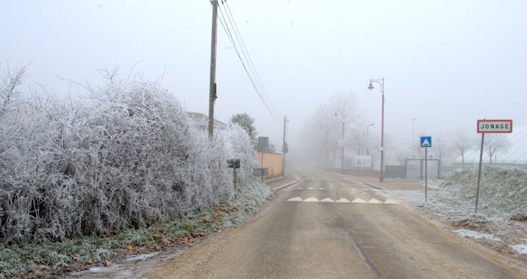

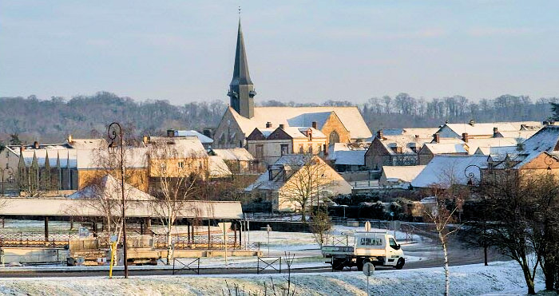
En Août les bagages, les vacances
Toc-toc ! Voilà le vent d’Octobre
Qui nous apporte ses frimas
Petit arrêt repos sur l’autoroute
Puis Novembre, le mois sobre
Là où l’oiseau frappe en cadence
Qui vit un changement de climat
Et en Septembre le plein de mazout

Slide 6
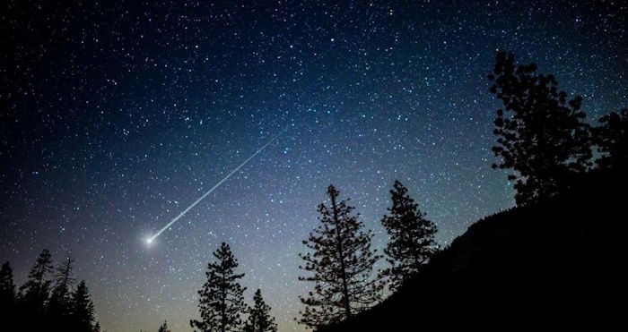



Toc-toc ! Voilà le vent d’Octobre
Une étoile s'avance lentement
Qui nous apporte ses frimas
Déroule ses cadeaux ses idées
Puis Novembre, le mois sobre
Décembre annonce tendrement
Qui vit un changement de climat
Les baisers de la nouvelle année

Slide 7




F I N
Une étoile s'avance lentement
Déroule ses cadeaux ses idées
Décembre annonce tendrement
Les baisers de la nouvelle année
Touche Esc pour quitter

